Slide 1
Берегите мать от злого слова , дети ранят всех больней!
Мама…
Notes:
суббота, 16 ноября 2013 г.

Slide 2
Давайте подумаем!
Нужен ли такой праздник?
Да.
Каждый день для матери нужно устраивать праздник своим отношением.
День матери- это актуально?
Да.
Для невоспитанных экземпляров, следует напоминать о их происхождении.
Ваше отношение к празднику?
Положительное.
Повод найти время сделать приятное самому близкому человеку.

Slide 3
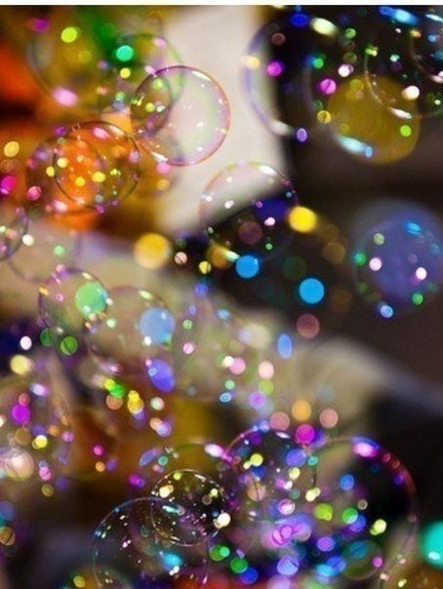
Мама.Мамочка.Ма…

Slide 4
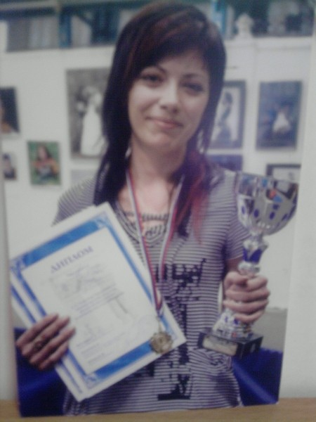
Это моя мама.

Slide 5

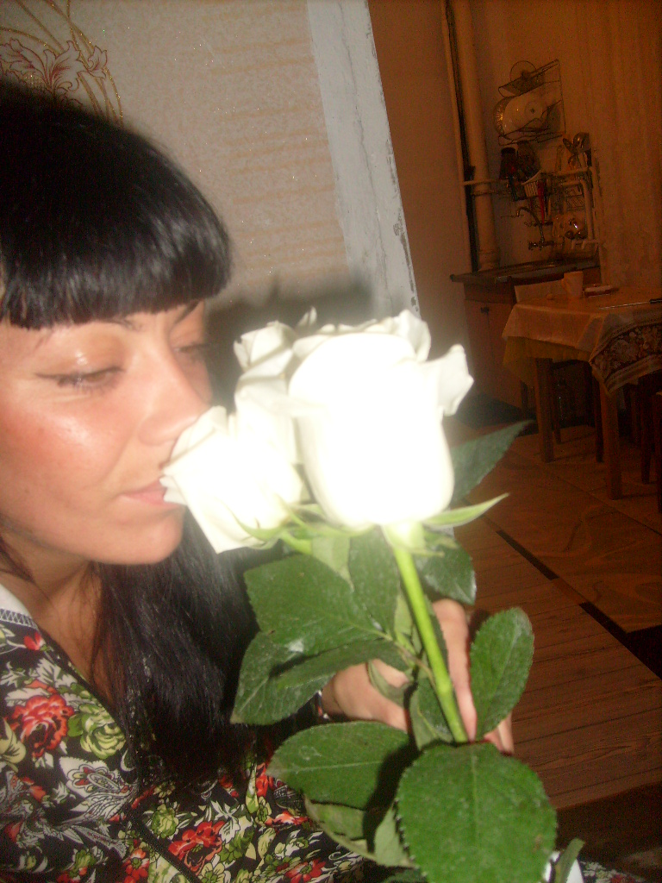
Ты самая лучшая !

Slide 6
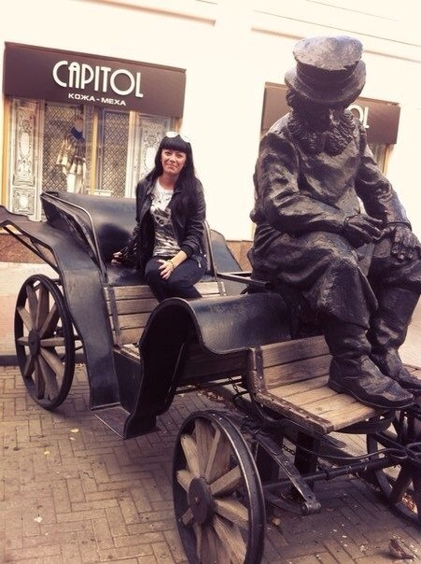
Мамуля.

Slide 7
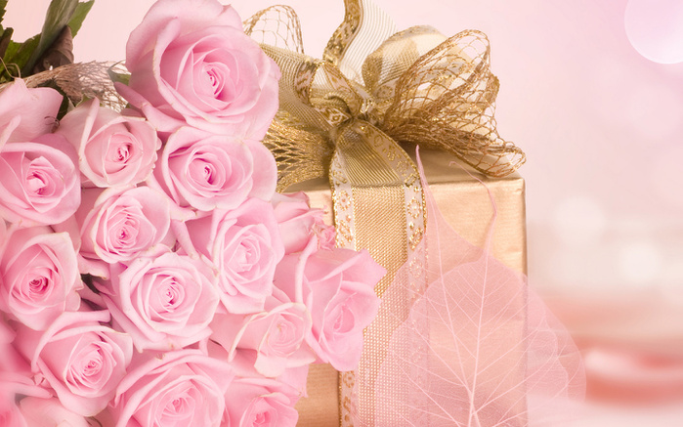
Я тебя люблю!

Slide 8
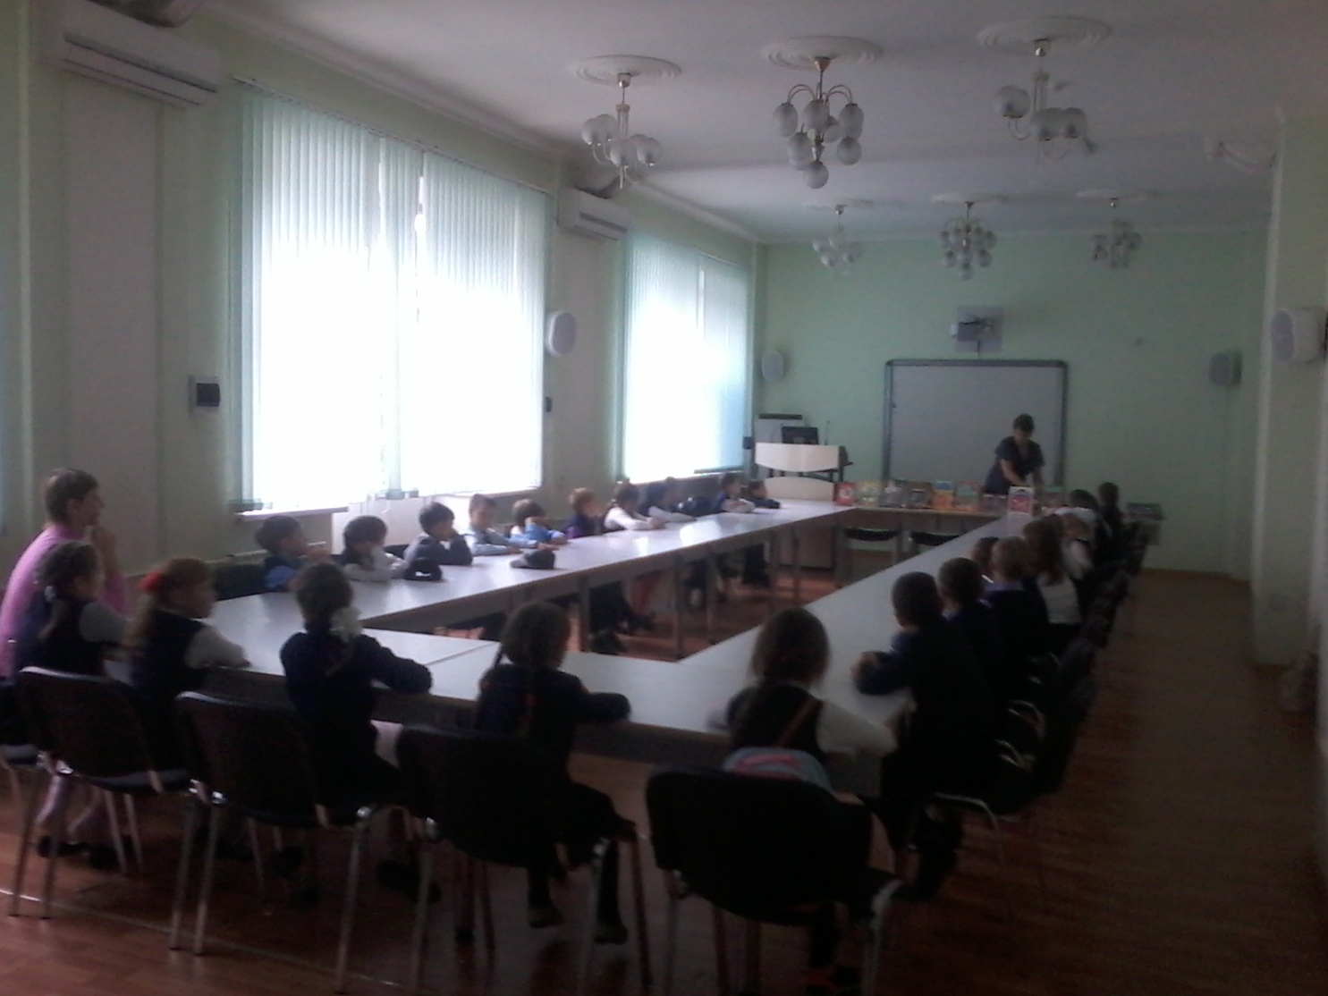
Автор.
Ученик 1 «А» класса.
Измяков Андрей.

